Slide 1
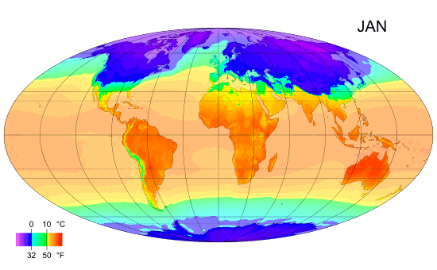
Hoofdstuk 2: wat weet jij?
Start je Chromebook op!

Slide 2
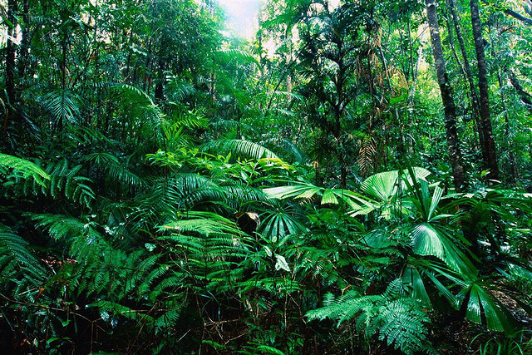
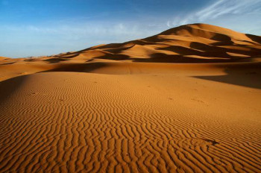
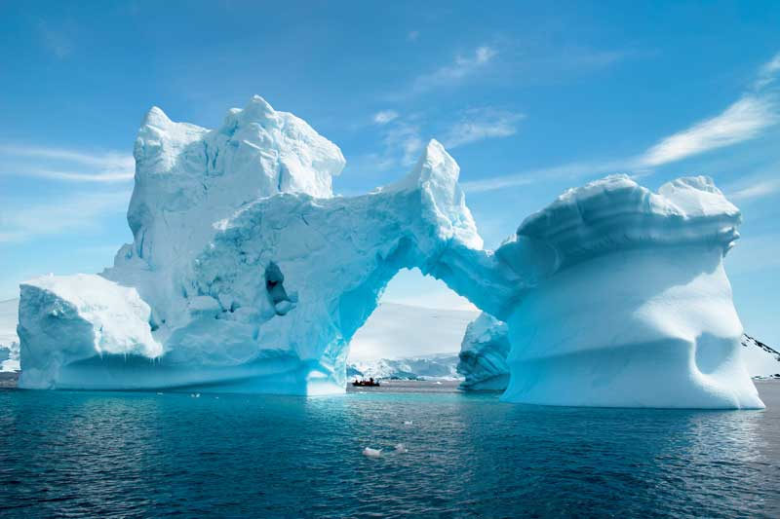
Wat gaan we doen?
Heb je vragen? Vinger!
Opgeven: toets!
Kahoot: wat weet jij nog van hst. 2?

Slide 3
Volgende week, dit uur:
Heb je vragen? Vinger!
Paragraaf 2.1 t/m 2.4
Begrippen, processen en plaatjes
Topografie
Opdrachten en behandelde stof uit de les!

Slide 4
Maar eerst: bordtekening
Heb je vragen? Vinger!
Twee soorten neerslag:
Stijgingsregen (Amazonegebied, regenwouden, etc.)
Stuwingsregen (Bergachtige gebieden)

Slide 5
Kahoot:
Heb je vragen? Vinger!
1) Ga naar kahoot.it
2) Vul de gamepin in
3) Vul je eigen naam in!
4) Wacht rustig op de rest!

Slide 6
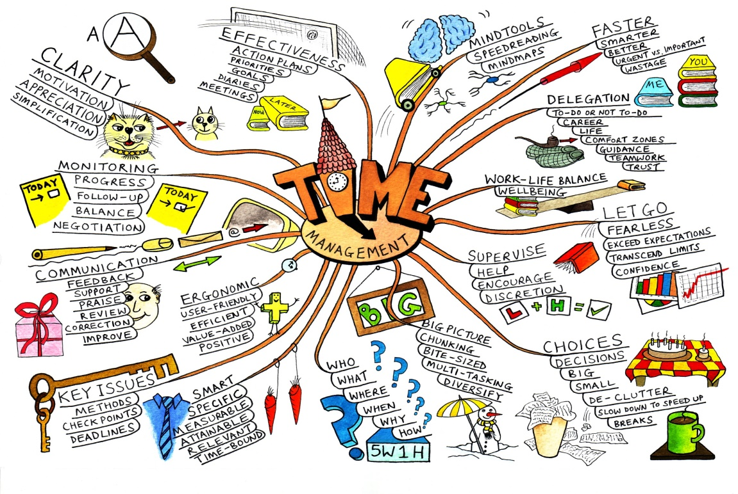
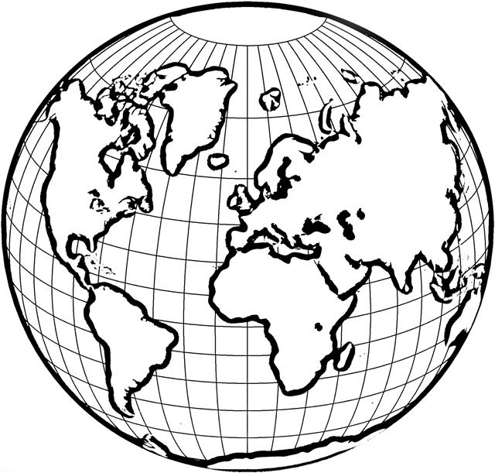
Denk voor jezelf even na:
Heb je vragen? Vinger!
Wat weet ik al?
Wat vind ik nog lastig?
Hoe ga ik hier aan werken???

Slide 7
Hoe ging het?
Heb je vragen? Vinger!
Deze les: wat anders dan normaal!
Wat ging er niet zo goed?
Wat ging er heel erg goed?

